Slide 1
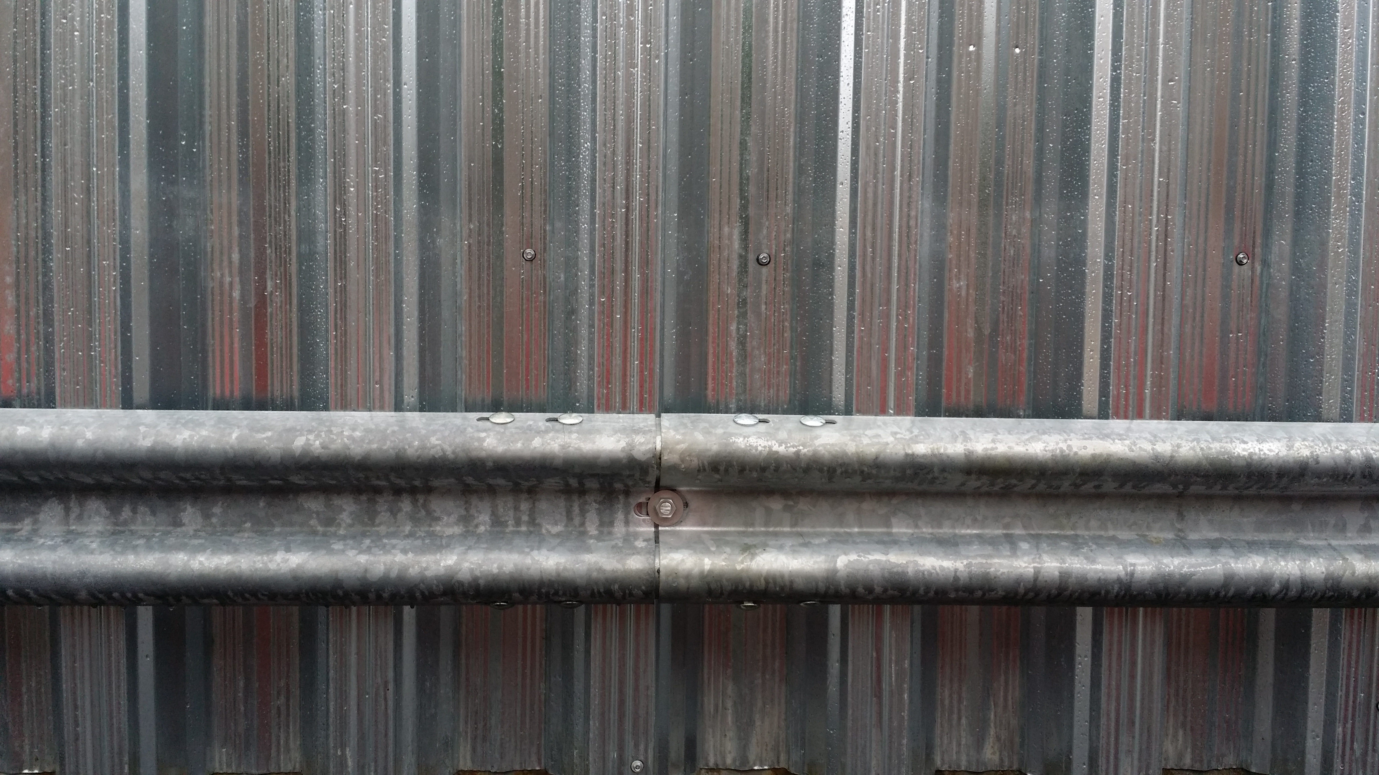
Epämetallit muodostavat tuttuja molekyylejä
ke1
Jan Jansson @TYK 2018-19

Slide 2
Tunnin ohjelma
Kotitehtävät
Kertaustehtäviä
Epämetalleista tulee molekyyliyhdisteitä
Kovalenttinen sidos
Molekyyliyhdisteiden ominaisuudet

Slide 3
Kertaus
Käytä jaksollista järjestelmää
Mitkä näistä alkuaineista ovat metalleja ?
Mitkä epämetalleja ?
H Fe Cl Co Ag O
bromi sinkki elohopea fosfori
argon magnesium uraani fluori

Slide 4
Kertaus
Kirjoita molekyylikaava
Piirrä pallomalli
H
H
C
H
O
H
H
O
C
C
H
S
O
H
C
C
O
C
C
H
H
H
C
H
H₂SO₃
C₂H₄O
H
C₆H₆
CH₄
NH₃
HClO₂
H
H
H
O
O
H
C
H
N
Cl
H
H
H

Slide 5
Kertaus
Kuinka monta protonia on rikkiatomissa?
Kuinka monta elektronia on natriumatomissa?
Minkä atomin rakenne on kuvassa?
Piirrä typpiatomin elektronirakenne.
Piirrä fosforiatomin elektronirakenne.
N
P
14+
Notes:
a) 16 b) 11 c) Si

Slide 6
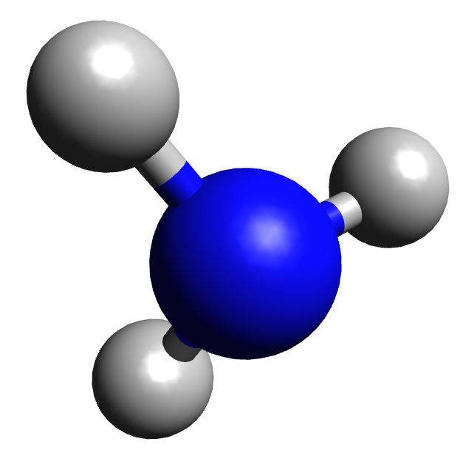
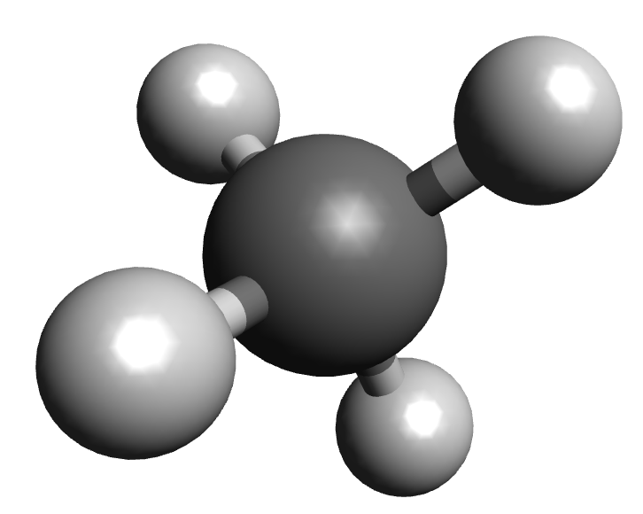
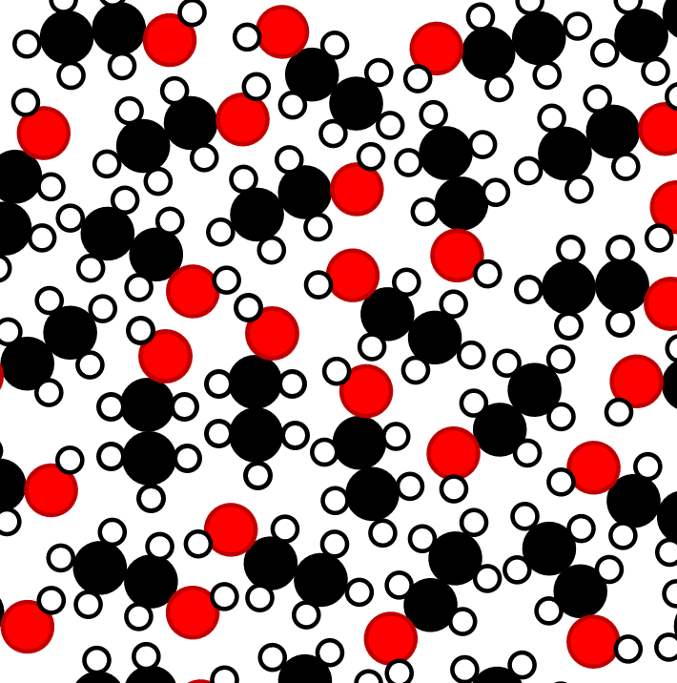
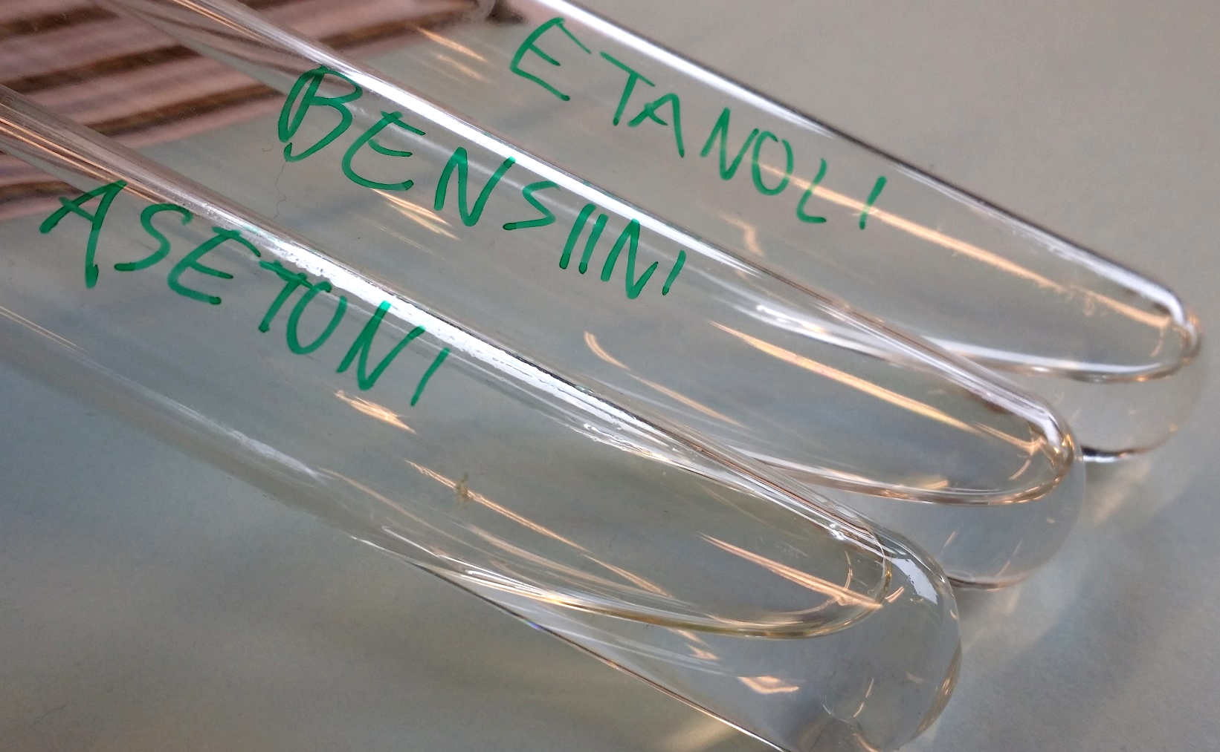
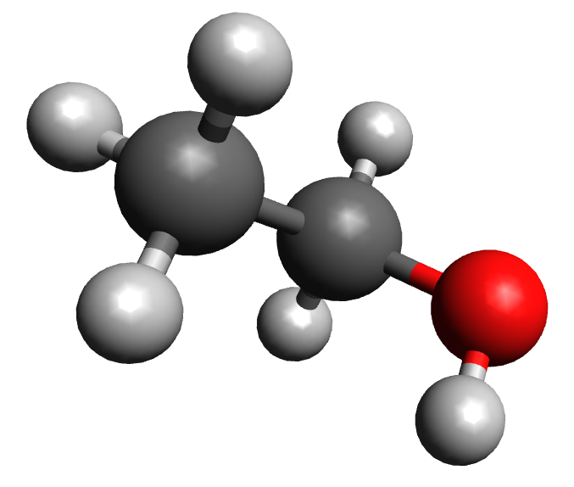
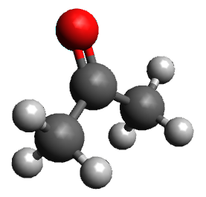
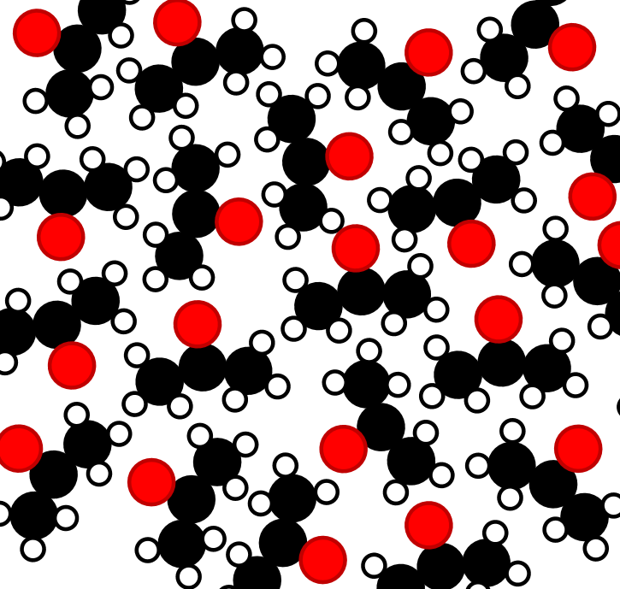
Molekyylissä on kovalenttisia sidoksia
H
H
N
Epämetalliatomit muodostavat molekyylejä
Molekyylissä atomien välillä on kemiallinen sidos, jonka nimi on kovalenttinen sidos
H
H
H
C
H
H
O
H
C
H
C
C
H
H
H
H
C₃H₆O
C₂H₆O
H
H
H
H
C
C
O
H
H

Slide 7
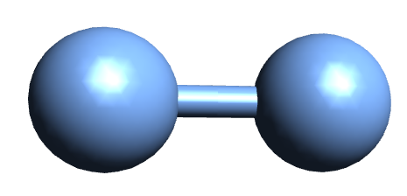
Molekyylissä on kovalenttisia sidoksia
Kovalenttisessa sidoksessa kaksi atomia jakaa elektroniparin
Atomit yrittävät saada oktetin
  Oktetti tarkoittaa, että atomin ulkokuorella (eli isoimmalla kuorella) on kahdeksan elektronia
Jaetut elektronit ovat molempien atomien ulkokuorella
2
1
1
2
7&8
3
3
6
4
6
4
5
5

Slide 8
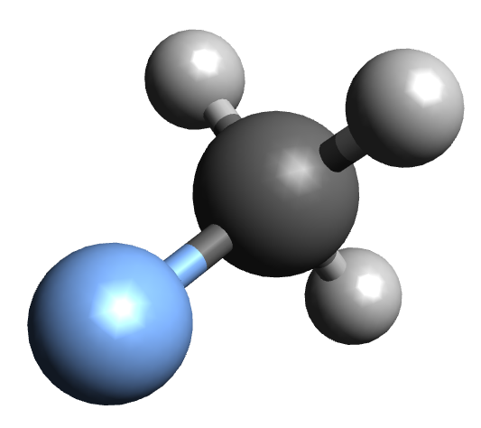
Molekyylissä on kovalenttisia sidoksia
Ar
Jalokaasuilla (He, Ar, Ne…) on valmiiksi oktetti. Ne eivät tee kemiallisia sidoksia.
Vety on pieni atomi, jonka uloimmalle kuorelle ei mahdu 8 elektronia. Siksi vetyatomille riittää kaksi.

Slide 9
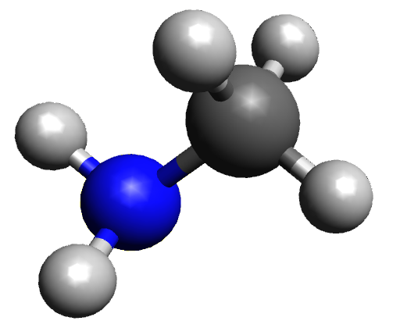
Harjoitus
Katso typpiatomia
  Kuinka monta elektronia on typpiatomissa?
  Kuinka monta omaa ulkoelektronia sillä on?
  Kuinka monta jaettua elektronia sillä on?
Onko hiiliatomi oktetissa?

Slide 10
Harjoitus
Rakenna korteista seuraavat molekyylit
  HCl eli suolahappo (ihmisen vatsassa)
  Cl₂
  CH₄ eli metaani (kasvihuonekaasu)
  NH₃ eli ammoniakki (vahvoissa pesuaineissa)
  H₂O eli vesi
  CH₃OH
  C₂H₆
  CH₃OCH₃
  C₂H₇N

Slide 11
Molekyyliyhdisteiden ominaisuudet
Molekyyliyhdisteillä on matala sulamispiste ja kiehumispiste
  Pienimolekyyliset aineet kiehuvat helpommin
Molekyyliyhdiste ei johda sähköä
Samanlaiset molekyylit liukenevat toisiinsa

Slide 12
Molekyyliyhdisteiden ominaisuudet
Yhdisteen nimi | Kaava | Sulamis-piste (°C) | Kiehumis-piste (°C) | Olomuoto (20 °C)
metaani (suokaasu) | CH₄ | −183 | −162 | kaasu
propaani (nestekaasussa) | C₃H₈ | −188 | −42 | kaasu
nonaani (bensiinissä) | C₉H₂₀ | −53 | 151 | neste
heptadekaani (polttoöljyssä) | C₁₇H₃₆ | 22 | 302 | kiinteä

Slide 13
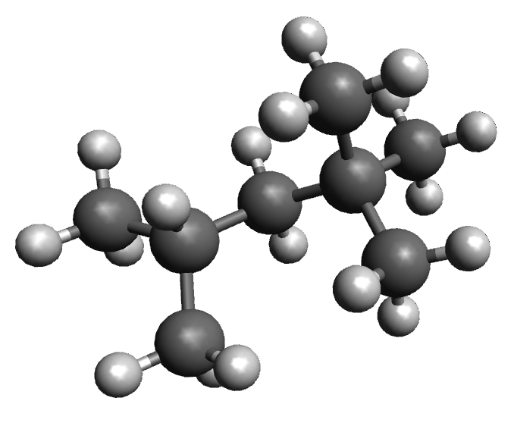
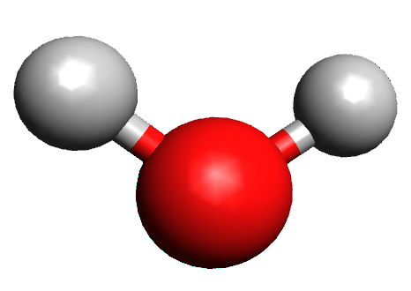
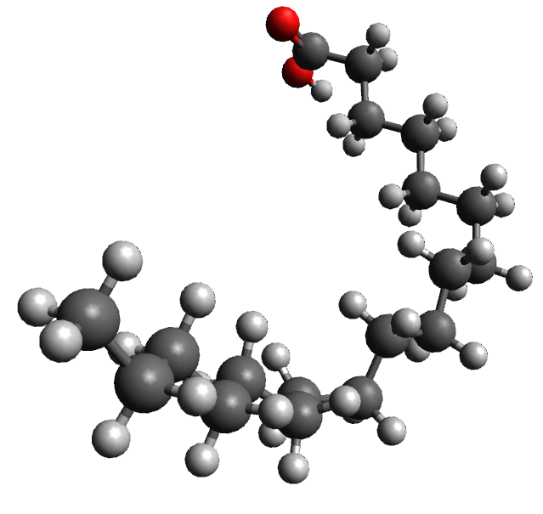
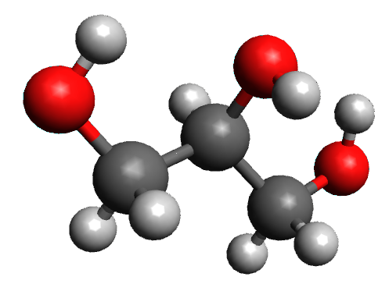
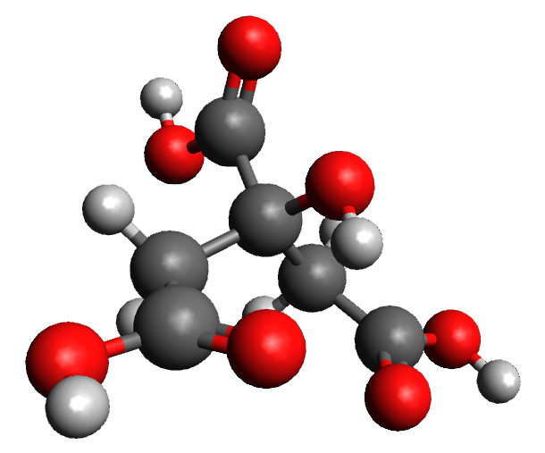
Demonstraatio
bensiini
Vesiliukoisuus
Sulaminen
vesi
sitruunahappo
steariinihappo
glyseroli

